Slide 1

Situation économique des laboratoires de biologie médicale
DSS-SD1-1B
1er février 2023

Slide 2
Sommaire
Point d’actualité
I. La biologie médicale : un secteur très concentré
II. La concentration a permis de renforcer la rentabilité du secteur bien avant la crise sanitaire
III. Les règles de détention capitalistique

Slide 3
La direction de la sécurité sociale : missions principales concernant la biologie médicale

Slide 4
Point d’actualité
Le 10 janvier 2023, l’Assurance maladie et les représentants des biologistes ont trouvé un accord donnant lieu à la signature d’un avenant à la convention.
Pour l’année 2023, les parties conventionnelles actent :
- une baisse de la valeur de la lettre clé B de 1 centime au 1er février 2023, qui s’élèvera à 0,26€ dans
les départements métropolitains, 0,32€ en Guyane, à la Réunion et à Mayotte et 0,30€ dans les
Antilles, pour un montant de 135 M€ d’économies pour l’assurance maladie obligatoire en 2023 ;
- des baisses ciblées de tarifs sur certains actes de biologie médicale de la nomenclature pour un
rendement sur l’année de 45 M€ ;
- une baisse de la tarification des actes en lien avec le COVID 19 (estimée à 70 M€), qui a déjà donné
lieu à un arrêté du 3 janvier 2023.

Slide 5
I. La biologie médicale : un secteur très concentré

Slide 6
Une baisse très importante du nombre d’entités juridiques depuis 10 ans
437 LBM
756 LBM
4039 LBM
2375 LBM
2021
2016
2011
2010
(Source : ANSM et COFRAC)

Slide 7
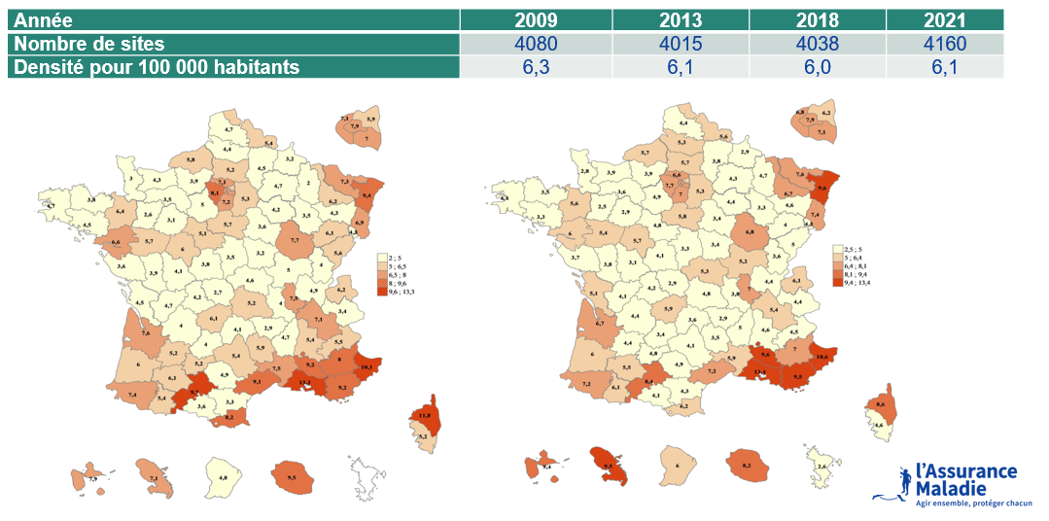
Mais un nombre de sites stable, qui assure un maillage du territoire satisfaisant
(Source : CNAM)

Slide 8
Une concentration presque achevée
La phase de concentration du secteur amorcée il y a une dizaine d’années est en passe de se stabiliser. Les opérations de rachats se font de plus en plus rares car les cibles à acquérir sont de moins en moins nombreuses, mais elles se focalisent à l’échelle des réseaux régionaux. De plus, les règles d’implantation régionale des LBM et de leurs sites limitent les rapprochements.
Les coûts de ces acquisitions sont très importants ce qui contribue à l’intervention accrue d’investisseurs financiers dans le secteur.
Cette concentration a pour effet de réduire le nombre d’entités juridiques mais n’a pas eu d’effet notable sur le nombre de sites de prélèvements qui leur sont rattachés.

Slide 9
(Source : CNAM)
Notes:
Les régions les plus dotées en nombre de sites détenus par les 6 premiers grands groupes.

Slide 10
La concentration du secteur a un impact sur le chiffre d’affaires des LBM
En 2020, le CA total du secteur était de 5,8 Mds € pour 103 groupes/LBM.
% du CA
9 groupes concentrent 70% du CA
4 groupes concentrent la moitié du CA
(Source : base Diane, CNAM, 2020)

Slide 11
II. La concentration a permis de renforcer la rentabilité du secteur bien avant la crise sanitaire

Slide 12
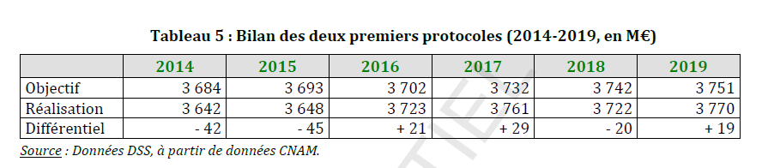
Avant la crise sanitaire, la stabilité des dépenses remboursées par l’Assurance Maladie masquait déjà une rentabilité anormale du secteur
  Les dépenses de biologie médicale sont restées stables entre 2010 et 2020, via les protocoles signés entre l’assurance maladie et les directeurs de laboratoires (régulation des dépenses axée sur un bouclage prix-volume) :
  Cette situation masque pourtant des gains de productivité très importants dans le secteur sur cette période :
    Selon la Cour des comptes (octobre 2021) : « Le résultat comptable des laboratoires a augmenté, en moyenne, entre 2010 et 2016, passant de 9 à 10 % du chiffre d’affaires, soit 560 M€. La rentabilité économique est deux fois supérieure à la moyenne générale constatée pour l’ensemble des secteurs de l’économie. Le secteur est par ailleurs peu risqué, en raison de sa solvabilisation par l’Assurance Maladie. Les marges de productivité du secteur restent également importantes. »
    La concentration du secteur a permis des économies d’échelles : 11 réseaux de laboratoires détiennent 70% des sites de prélèvements en France à fin 2020, alors qu’en 2010, 60% des sites de prélèvement étaient encore indépendants (appartenant à une entité regroupant moins de 10 salariés).

Slide 13
Cette rentabilité s’explique par les économies d’échelle permises par la concentration du secteur ainsi que par les gains de productivité liés aux nouveaux
La concentration du secteur a permis des économies d’échelles, dont le potentiel n’est pas encore pleinement atteint.
La productivité a également augmenté via les innovations technologiques (automatisation d’une partie croissante des analyses) et la spécialisation entre sites de prélèvements d’une part et plateaux techniques mutualisés d’autre part. Les industriels de la biologie médicale ont déployé des plateaux techniques dotés d’automates de plus en plus complexes et robotisés qui se sont substitués à des systèmes manuels, semi-automatiques ou de faibles cadences. Ils ont également développé des systèmes intégrés qui automatisent et connectent les phases pré-analytiques, analytiques et post-analytiques.

Slide 14
La crise sanitaire a encore augmenté le chiffre d’affaires et la rentabilité du secteur
    Les remboursements de biologie médicale, portés par l’activité de tests de dépistage ont poursuivi leur très forte croissance en 2021 (+42,2% après +45,7% en 2020 et +1,8% en 2019). Le montant total des dépenses au titre des dépistages Covid dans les LBM pour l’année 2021 s’élèverait à 3,5Md€ pour le régime général (source : CNAM, février 2022).
    Le chiffre d’affaires des LBM a connu une croissance exceptionnelle, passant de 5,1 Md€ en 2019 à 9,4 Md€ en 2021.
Evolution de l’excédent brut d’exploitation (EBE) entre 2016 et 2020 :
(Source : CNAM)

Slide 15
III. Les règles de détention capitalistique

Slide 16
Une régulation de la détention capitalistique complexe qui nécessite une rénovation globale du secteur
Contexte : Avis de l’Autorité de la concurrence du 4 avril 2019 :
« Le législateur a souhaité maintenir le caractère libéral de la profession de biologiste – en garantissant l’indépendance professionnelle sur tous les aspects médicaux de l’activité – tout en permettant une organisation économique plus « industrielle » de l’« outil de travail » que constitue le laboratoire. Certaines de ces règles ont toutefois induit des inefficiences, qui apparaissent sans lien avec des considérations de santé publique. »
Concrètement : Article R. 6223-64 du code de la santé publique :
25% au plus du capital d'une société d'exercice libéral (SEL) de biologistes médicaux peut être détenu par une ou plusieurs personnes physiques ou morales n’étant pas biologiste.
Toutefois, lorsque la SEL est constituée sous la forme d'une société en commandite par actions, la quotité du capital détenue par des personnes autres que les biologistes peut être supérieure, sans pouvoir cependant atteindre 50 % du capital.
Le législateur a ainsi voulu garantir l’indépendance des biologistes médicaux.

Slide 17
Question : selon les règles de détention des LBM et des sites, quelle est la réalité vue par les ARS aujourd’hui ?
Article L6223-5 du CSP :
Modifié par LOI n°2013-442 du 30 mai 2013 - art. 5 et 8
« Ne peuvent détenir directement ou indirectement une fraction du capital social d'une société exploitant un laboratoire de biologie médicale privé :
1° Une personne physique ou morale exerçant une profession de santé autre que celle de biologiste médical, une activité de fournisseur, de distributeur ou de fabricant de dispositif médical ou de dispositif médical de diagnostic in vitro, un établissement de santé, social ou médico-social de droit privé, une entreprise d'assurance et de capitalisation, un organisme de prévoyance, de retraite et de protection sociale obligatoire ou facultatif ;
2° Une personne physique ou morale qui détient une fraction égale ou supérieure à 10 % du capital social d'une entreprise fournissant, distribuant ou fabriquant des dispositif médicaux ou des dispositifs médicaux de diagnostic in vitro, d'une entreprise d'assurance et de capitalisation ou d'un organisme de prévoyance, de retraite et de protection sociale obligatoire ou facultatif ;
3° Une personne physique ou morale qui détient, directement ou indirectement, une fraction du capital social d'une société de professionnels de santé autorisés à faire des prélèvements dans les conditions mentionnées à l'article L. 6211-13 et ne satisfaisant pas aux conditions du chapitre II du titre Ier du présent livre". »

Slide 18
Question : selon les règles d’implantation des LBM et des sites, quelle est la réalité vue par les ARS aujourd’hui ?
Article L6223-4 du CSP :
Modifié par LOI n°2016-41 du 26 janvier 2016 - art. 158 (V)
« Sans préjudice de l'application des règles particulières de constitution des formes de sociétés mentionnées à l'article L. 6223-1, l'acquisition, par une personne physique ou morale, de droits sociaux de sociétés exploitant un laboratoire de biologie médicale n'est pas autorisée lorsque cette acquisition aurait pour effet de permettre à une personne de contrôler, directement ou indirectement, sur une même zone déterminée en application du b du 2° de l'article L. 1434-9, une proportion de l'offre de biologie médicale supérieure à 33 % du total des examens de biologie médicale réalisés.
Le contrôle, par une même personne, d'une proportion de l'offre supérieure à 33 % du total des examens de biologie médicale réalisés sur une même zone mentionnée au premier alinéa du présent article est réputé effectif dès lors que cette personne détient, directement ou indirectement, la majorité du capital social de plusieurs sociétés exploitant un laboratoire de biologie médicale et que l'activité de ces sociétés représente au total plus de 33 % des examens de biologie médicale sur ladite zone. »

Slide 19
Merci de votre attention

